Slide 1


OpenStreetMap 数据集探索
Author：艾铭忠
Wechat: amz1758608972

Slide 2
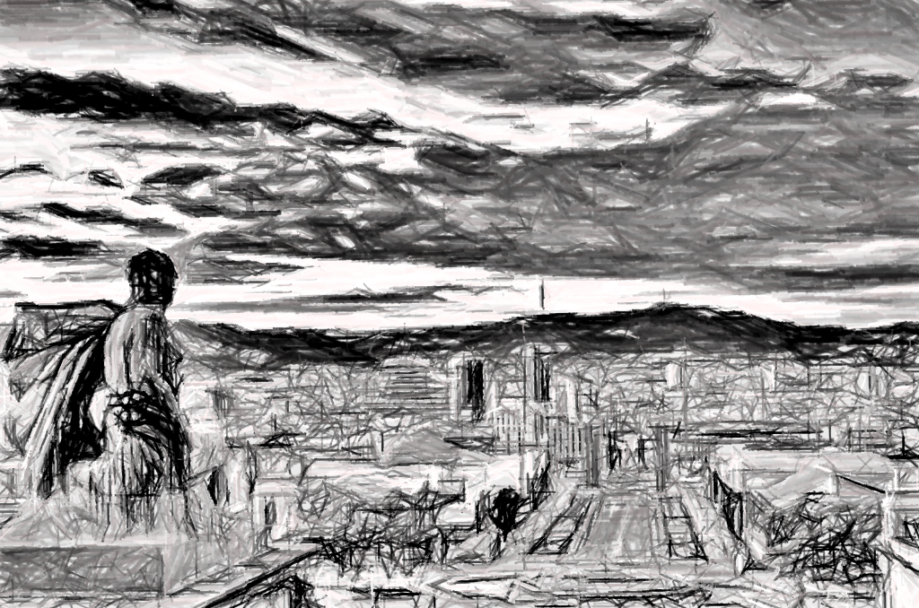
选择数据集
巴塞罗那是享誉世界的地中海风光旅游城市和世界著名的历史文化名城，
是我最喜欢的足球队巴塞罗那俱乐部的所在地，这所城市一直是我心目中的足球圣地
我对这座城市的向往和兴趣是我选择这座城市的原因。
OSM文件解压缩之后是244M

Slide 3
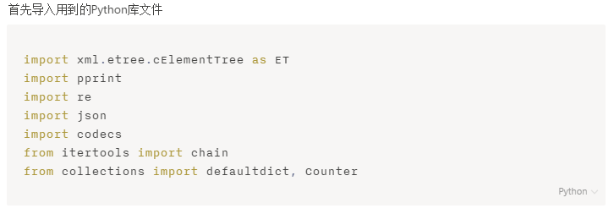
数据整理

Slide 4
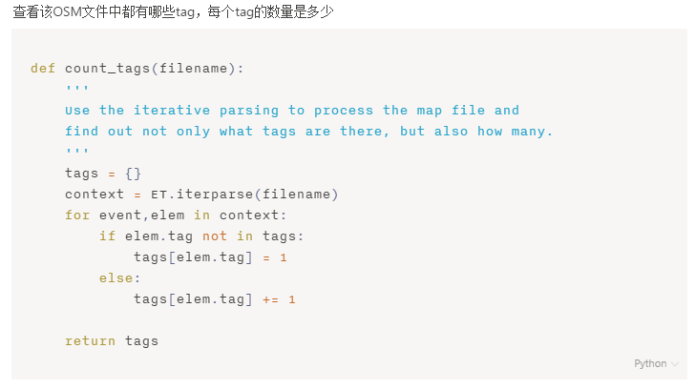

Slide 5
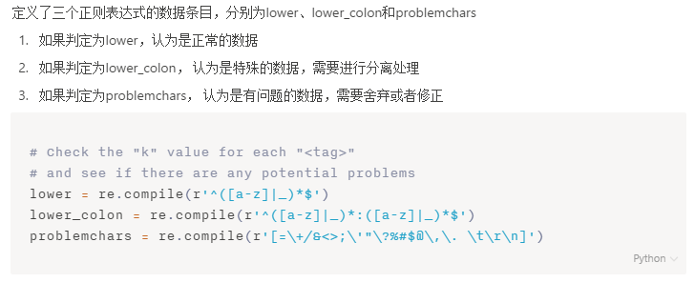

Slide 6
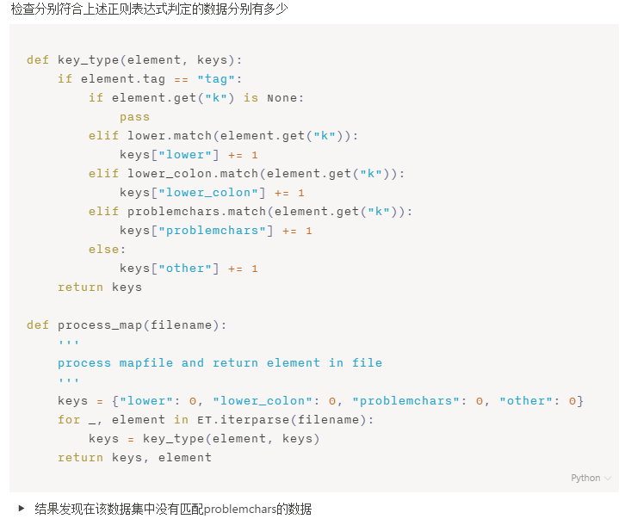

Slide 7
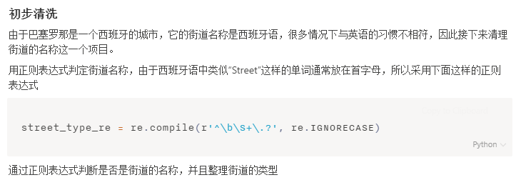

Slide 8
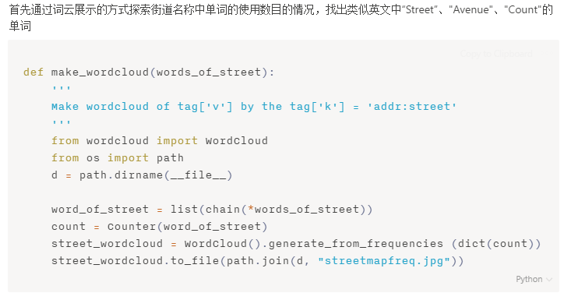

Slide 9
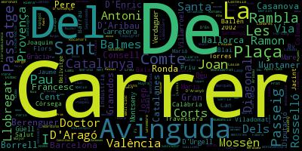

Slide 10
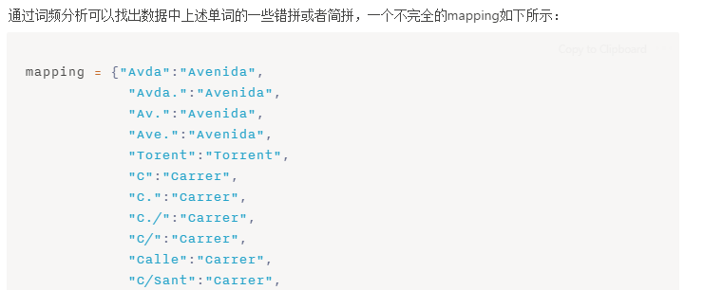

Slide 11
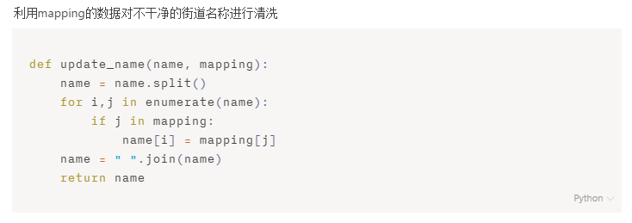

Slide 12
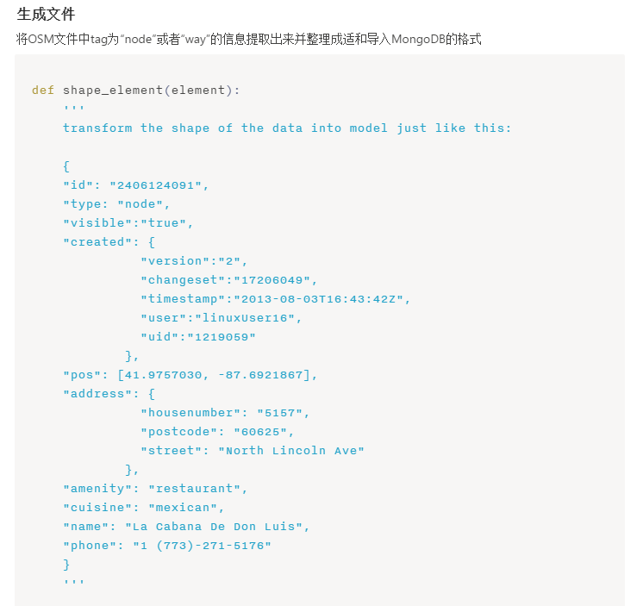

Slide 13
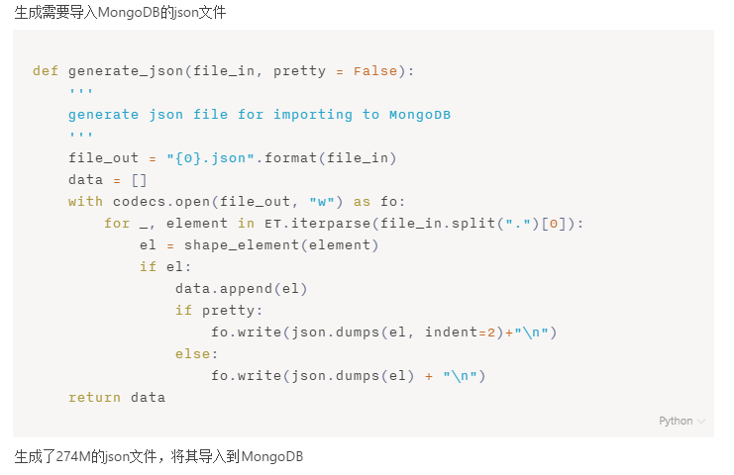

Slide 14
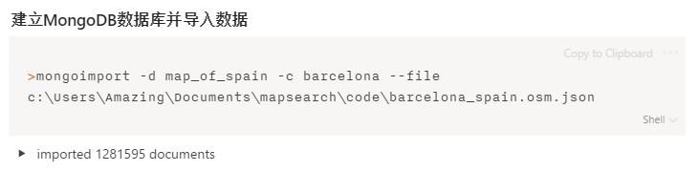
数据清洗和探索

Slide 15
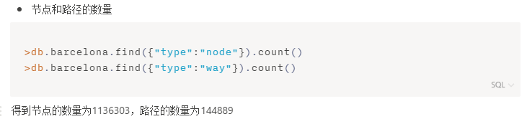
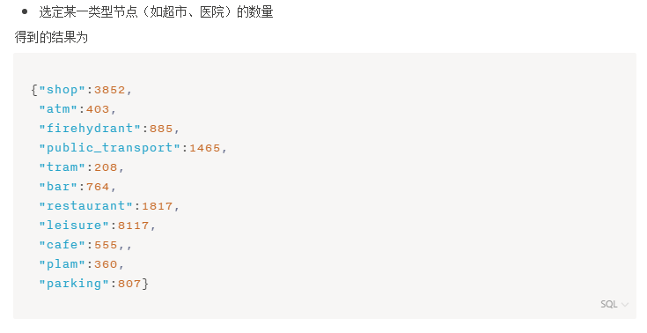

Slide 16
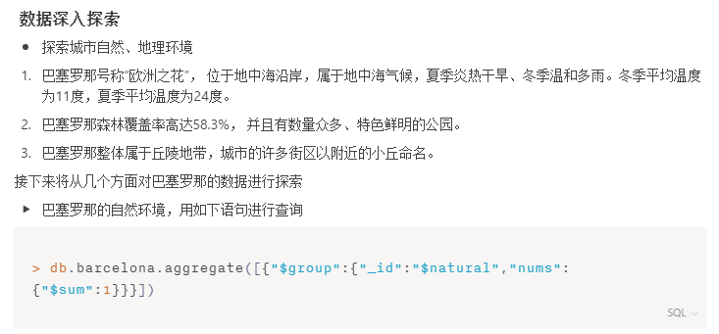

Slide 17
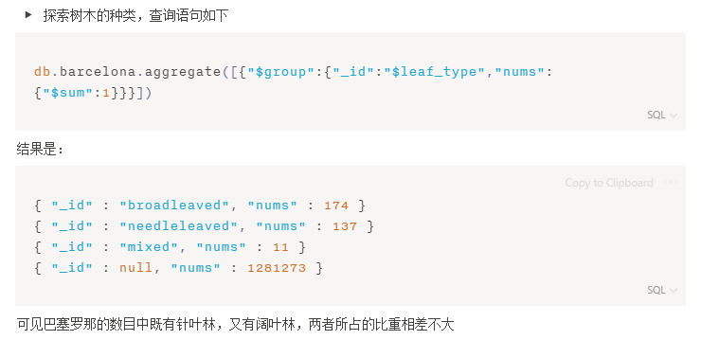

Slide 18
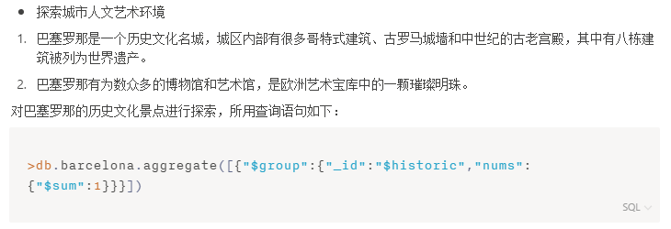

Slide 19
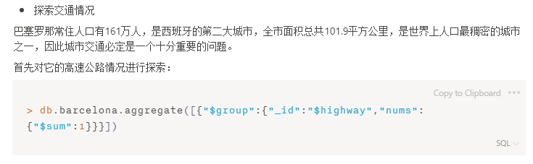
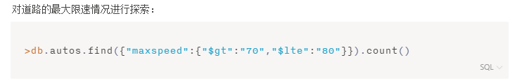
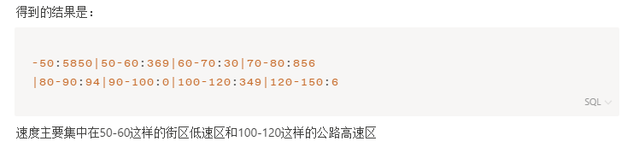

Slide 20
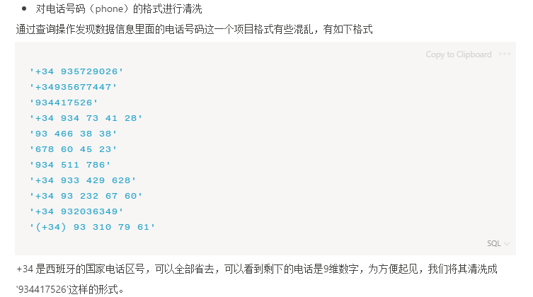

Slide 21
总结
这次的数据探索尝试着从几个方面得出了一些结论，但仍然有很多的信息可以挖掘。
由于巴塞罗那是西班牙城市，有很多信息都是用西班牙语进行描述的，这部分信息很难直接提取出来，再就是像电话号码和邮编这样的信息，需要进行清洗加工才能进行有效的利用。
对经纬度进行分块处理，统计各个地区的如餐厅、艺术馆等的分布情况。

